Slide 1
Java 12 bis 21– Neue Features

Slide 2
Vorstellung
Trainer: Michael Zöller
Aus HH-Heimfeld
Software Architect, developer and trainer
Xing: https://www.xing.com/profile/Michael_Zoeller3
LinkedIn: https://www.linkedin.com/in/michael-z%C3%B6ller-579041256
freelancermap : https://www.freelancermap.de/profil/michael-zoeller
Mail: michael2.zoeller@gmail.com

Slide 3
Du oder Sie?

Slide 4
Repository
https://github.com/MichaelZett/20240409_java1221

Slide 5
Agenda
Überblick Java
Neue Sprachfeatures Java 12-21
Neues in der JVM
Java 22
Die Preview Features in Java 21/22
OpenRewrite

Slide 6
Agenda
Überblick Java
Java historisch
Der Java Releaseprozess
Aktuelle Projekte
Neue Sprachfeatures Java 12-21
Neues in der JVM
Java 22
Die Preview Features in Java 21/22
Open Rewrite

Slide 7
Java Historie – Write Once, run everywhere
Erste stabile Java Version (1.0.2) erschien im Januar 1996
Java setzte sich von Anfang an als die neue Sprache durch:
Plattformunabhängigkeit: Java wurde mit dem Prinzip "Write Once, Run Anywhere" (WORA) entworfen, was bedeutet, dass Java-Programme, die auf einer Plattform kompiliert wurden, auf jeder anderen Plattform ausgeführt werden können, die über eine Java Virtual Machine (JVM) verfügt. Diese Eigenschaft machte Java besonders attraktiv für das Internet und Unternehmensanwendungen.
Objektorientierte Programmierung (OOP): Java ist eine größtenteils objektorientierte Sprache, was in den 1990er Jahren der jüngste Hype war.
Robustheit und Sicherheit: Z.B. Verbot von direktem Zugriff auf Speicheradressen, um gängige Programmierfehler und Sicherheitsrisiken zu vermeiden (keine Pointer-Arithmetik).
Automatische Speicherverwaltung: Java führt eine automatische Speicherverwaltung durch (Garbage Collection), die hilft, Speicherlecks und andere Speicherprobleme zu vermeiden.

Slide 8
Java Historie – Weitere Vorzüge Javas
Reiche Standardbibliotheken: Java bot sehr früh eine umfangreiche Sammlung von Standardbibliotheken an: Netzwerkprogrammierung, Dateizugriff, Benutzeroberflächengestaltung und Datenbankverbindung.
Einfachere Einstiegshürde für Entwickler: Eine zu C und C++ vergleichbare Syntax, den damals vorherrschenden Sprachen für Unternehmensanwendungen. Es fiel diesen Entwicklern leichter, Java zu lernen und effektiv in der neuen Sprache zu programmieren. Java das bessere, weil sichere und einfachere C++.
Anpassungsfähigkeit und Skalierbarkeit: Java arbeitete kontinuierlich an seiner Hauptschwäche Performance und erwies sich als äußerst anpassungsfähig an neue Technologietrends (Internet, Mobile, IoT, Funktional, Cloud).

Slide 9
Java Code im Laufe der Zeit
„Opa, wie hast Du eigentlich damals Java entwickelt?“
Text Editor, wenn man Glück hatte mit Syntax-Highlighting
Kompiliert mit javac im Terminal
IDE – wir hatten doch nichts!
Jetzt zeig‘ ich Dir mal Code von mir….
Projekt 01_history

Slide 10
Agenda
Überblick Java
Java historisch
Der Java Releaseprozess
Aktuelle Projekte
Neue Sprachfeatures Java 12-21
Neues in der JVM
Java 22
Die Preview Features in Java 21/22
Open Rewrite

Slide 11
Java Entwicklungsprozess
JCP: Java Community Process - Der JCP formalisiert die Art und Weise, wie neue Funktionen und Änderungen an Java (d.h. technische Spezifikationen) vorgeschlagen, geprüft und genehmigt werden, einschließlich der Definition verschiedener Rollen, die Personen einnehmen können.
JSR: Java Specification Request – Vorschlagsprozess für “reifere” feature requests (Scheitern nicht erwartet)
JEP: JDK Enhancement Proposal – leichtgewichtigerer Prozess für feature requests (Scheitern möglich)
https://openjdk.org/jeps/0 - Liste aller JEPs

Slide 12
Neues „Feature Releases“ Modell seit Java 10
Java Releases sollen sich nicht mehr verzögern (wie Java 7-9)
Sie erscheinen nun immer halbjährlich im März und September
Major-Versionen erhalten nun lediglich ein halbes Jahr Patches bis zum nächsten Major (außer LTS Versionen)
Alle 3 Jahre (ab Java 21 alle 2 Jahre) wird eine Version zur Long Term Supported Version erkoren, die für 8 Jahre LTS Security Patches erhält
Java wurde auch zur LTS befördert mit Patches bis 2030
Features, die noch in der Entwicklung sind und Feedback brauchen, sind dabei - aber müssen speziell eingeschaltet werden (Incubator, Preview)
Es hat sich schnell gezeigt, dass dieses Vorgehen vorteilhaft ist, da neue Features so direkt produktions-gehärtet werden

Slide 13
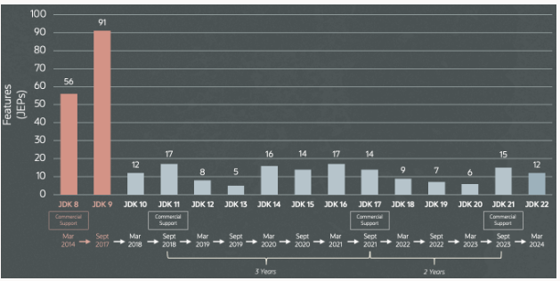
Vorhersehbarkeit

Slide 14
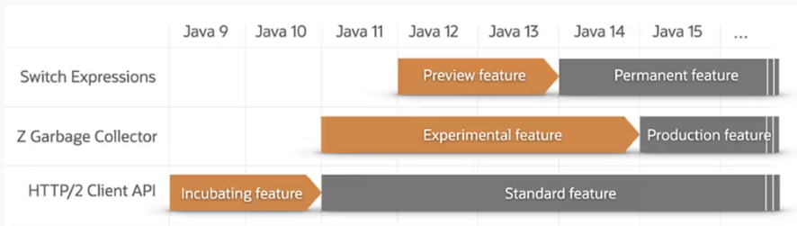
Unterschiedliche Reifegrade
Preview: für neue Java platform features, die vollständig spezifiziert und implementiert, aber noch offen für Änderungen sind
Experimental: vor allem für neue features in der JVM
Incubating: für potentielle neue APIs und JDK tools

Slide 15
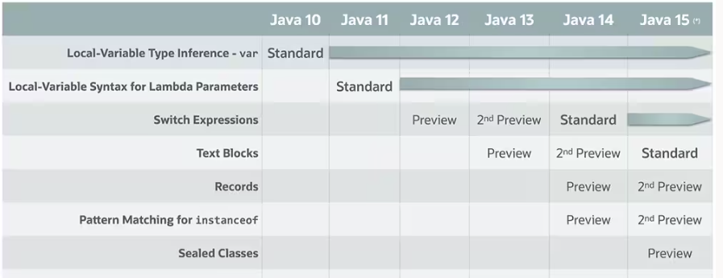
Entwicklung über mehrere Versionen

Slide 16
Zwischenzeitliches Lizenzmodell (Java 11)
Ab Java 11 (bis Java 17) durfte man Oracle SDKs unentgeltlich nur noch privat oder in der Lehre nutzen
Für den Einsatz im Business musste man bezahlen oder auf OpenJdk o.ä. ausweichen.
OpenJdk gab es aber nicht in einer LTS Version
Alternative freie LTS Version auf Basis von OpenJdk sind verfügbar
Coretto (amazon)
AdoptOpenJdk - temurin
Ab Java 17 hat Oracle dieses Verfahren wieder geändert
Kostenpflichtig ist jetzt nur noch spezieller Support

Slide 17
Agenda
Überblick Java
Java historisch
Der Java Releaseprozess
Aktuelle Projekte
Neue Sprachfeatures Java 12-21
Neues in der JVM
Java 22
Die Preview Features in Java 21/22
Open Rewrite

Slide 18
Projekte
Projekte und Roadmap: https://openjdk.org/jeps/1
Amber – Kleine Verbesserungen für die Produktivität
Babylon – Code Reflection, GPU Programming
Liliput – Footprint reduzieren durch Kompression der object header
Loom – Virtual Threads, Structured Concurrency
Panama – Foreign Memory Access, Vektorrechnung
Valhalla – Value Objects
ZGC - a scalable low-latency garbage collector

Slide 19
Project Amber
Das Ziel von Project Amber ist es, kleinere, produktivitätsorientierte Java-Sprachfeatures zu erforschen und zu entwickeln.
Im Rahmen von Project Amber wurde z.B. auch local type inference (var) entwickelt, das größte Themenfeld ist/war aber „Pattern Matching“
Pattern Matching in Java ist bislang mit Regex und Strings assoziiert, in anderen (funktionalen) Programmiersprachen definiert man es aber als:
„Einen Mechanismus zur Überprüfung eines Wertes anhand eines Musters. Eine erfolgreiche Übereinstimmung kann einen Wert auch in seine Bestandteile zerlegen.“
Die Switch Expressions (Java 14) sind der 1. Baustein, Pattern Matching für instanceof (16) der nächste.
Weiter geht es mit: Records (16), Sealed Classes (17), Pattern Matching für Switch (21), Record Pattern (21) und mehr

Slide 20
Hintergründe und neue Themen
https://www.infoq.com/articles/java-sealed-classes/
Data-centric Programming: Algebraische Typen nutzen und Pattern Matching einsetzen
Unterstütze Szenarien, besonders in gut verstandenen Domänen, wo Datenkapselung nicht genug Vorteile bringt sondern sogar Einfachheit und Transparenz erschwert
Aktuelle Themen:
Primitive types in Patterns, instanceof, and switch
Statements before super(…)
String Templates
Implicitly Declared Classes and Instance main Methods

Slide 21
Projekt Valhalla
Das Projekt Valhalla erweitert das Java-Objektmodell um Value Objects sowie Primitive Classes.
Hier werden die Abstraktionen der objektorientierten Programmierung mit den Leistungsmerkmalen einfacher Primitiver Typen kombiniert:
“Codes like a class, works like an int.”
Vorarbeiten: Nest-Based Access Control, Dynamic Class-File Constants (delivered in 11), JVM Constants API (12), Hidden Classes (15) und Warnings for Value-Based Classes (16)
Nächstes Ziel: https://openjdk.org/jeps/401: Value Classes and Objects (Preview) – noch kein Zieltermin
Dann noch: primitive classes, migrating the existing primitives, and universal generics

Slide 22
Agenda
Überblick Java
Neue Sprachfeatures Java 12-21
Text Blocks
Switch Expressions
Pattern Matching for instanceof
Records
Sealed Classes
Pattern Matching for Switch
Record Patterns
Virtual Threads
Sequenced Collection

Slide 23
Text Blocks (Java 15)
Text Blocks sind die neue Art und Weise Texte, die über mehrere Zeilen gehen, abzubilden
Das Ergebnis eines Textblocks ist ein einfacher String
Textblöcke beginnen mit einem """ (drei Anführungszeichen), gefolgt von optionalen Leerzeichen und einem Zeilenumbruch.
Das Ende des Blocks ist wieder """ - was aber in der gleichen Zeile wie der letzte Text stehen kann
Innerhalb der Textblöcke können wir Zeilenumbrüche und Anführungszeichen frei verwenden, ohne dass ein Zeilenumbruch erforderlich ist.
So können wir wörtliche Fragmente von HTML, JSON, SQL oder was auch immer wir brauchen, auf elegantere und lesbarere Weise einfügen.
Im resultierenden String werden der (Basis-)Einzug und der erste Zeilenumbruch nicht berücksichtigt.
Dazu neue Methode formatted() in String als Alternative für String.format()…

Slide 24
Text Blocks Code
02_java12-17 de.zettsystems.textblocks

Slide 25
Agenda
Überblick Java
Neue Sprachfeatures Java 12-21
Text Blocks
Switch Expressions
Pattern Matching for instanceof
Records
Sealed Classes
Pattern Matching for Switch
Record Patterns
Virtual Threads
Sequenced Collection

Slide 26
Switch Expressions (Java 14)
Switch wurde 1:1 von C übernommen – wahrscheinlich wie viele Entscheidungen mit der Absicht der großen Menge von C-Entwicklern Java schmackhaft zu machen
Wegen der seltsamen Semantik (fall-through, break) wurde aber in OO-Kreisen meist if/else bevorzugt
Dennoch gab es in Java 5 (Enum und Wrapper switch-bar) und 7 (String switch-bar) Weiterentwicklungen
Im Kontext von Aufzählungen war es schon immer die übersichtlichere Alternative
Mit Java 14 und den Switch Expression gibt es jetzt eine funktionale Variante bei der auch OO-Enthusiasten nicht mehr die Nase rümpfen müssen
Mit Java 21 gibt es dann sogar die nächste Weiterentwicklung

Slide 27
Switch Expression Code
02_java12-17 de.zettsystems.switchexpression

Slide 28
Agenda
Überblick Java
Neue Sprachfeatures Java 12-21
Text Blocks
Switch Expressions
Pattern Matching for instanceof
Records
Sealed Classes
Pattern Matching for Switch
Record Patterns
Virtual Threads
Sequenced Collection

Slide 29
Pattern Matching inctanceof (Java 16 )
Bei der Typprüfung mit instanceof können wir nun direct eine Variable des entsprechenden Typs initialisieren
Das spart den vorher üblichen Cast, der üblicherweise immer erfolgte
Diese Variable können wir darüber hinaus direkt weiter in der if-Anweisung verwenden
Aber ACHTUNG! – hier wird “Flow Scope” verwendet:
eine Pattern Matching-Variable ist nur dann bekannt, wenn der instanceof-Test bestanden wurde – nach der if-Anweisung, z.B. in einem else-Zweig ist sie nicht bekannt

Slide 30
Pattern Matching inctanceof Code
02_java12-17 de.zettsystems.pminstanceof

Slide 31
Agenda
Überblick Java
Neue Sprachfeatures Java 12-21
Text Blocks
Switch Expressions
Pattern Matching for instanceof
Records
Sealed Classes
Pattern Matching for Switch
Record Patterns
Virtual Threads
Sequenced Collection

Slide 32
Records (Java 16)
Ein neuer Grundtyp in Java (Neben Klasse, Interface, Annotation und Enum), um immutable Objekte zu erzeugen
Immutable – Gültigkeit der Daten ohne synchronized sichergestellt:
private final field für jedes Datum
Getter für jedes Feld, aber kein Setter
öffentlicher Konstruktor mit einem entsprechenden Argument für jedes Feld
Bisher mit recht viel Boilerplate oder etwa durch Lombok @Value herstellbar
Die „getter“ von Records heißen wie die Attribute, also ohne get/is
Man kann weitere Konstruktoren mit unterschiedlichen Parameterlisten ergänzen
Man kann den Standard-Konstruktor (compact constructor) anpassen – das ist gedacht, um Validierungen einzufügen
Statische Variablen und Methoden sind genauso möglich wie in classes
Keine Vererbung, record implizit final
… aber Implementierung von Interfaces möglich

Slide 33
Records Code
02_java12-17 de.zettsystems.records

Slide 34
Agenda
Überblick Java
Neue Sprachfeatures Java 12-21
Text Blocks
Switch Expressions
Pattern Matching for instanceof
Records
Sealed Classes
Pattern Matching for Switch
Record Patterns
Virtual Threads
Sequenced Collection

Slide 35
Sealed Classes (Java 17)
Sealed classes sind wie z. B. Enums zum Erfassen von Alternativen in Domänenmodellen geeignet
Sie ermöglichen es Programmierern und Compilern, Schlussfolgerungen über die Abzählbarkeit/Vollständigkeit zu ziehen
Arbeiten mit Records und Pattern Matching zusammen, um eine stärker datenzentrierte Programmierung zu unterstützen
Sealed classes erlauben die Vererbung explizit
Erben selber müssen im Gleichen package liegen und auch wieder sealed, final oder explizit non-sealed sein
Interfaces können auch sealed sein
Records können auch sealed interfaces implementieren

Slide 36
Sealed Classes 2
Sealed classes sind weiterhin eine Möglichkeit, die Erweiterbarkeit von Superklassen einzuschränken, ohne dafür auch die Benutzbarkeit einzuschränken
Bislang konnten wir:
Klasse final machen -> keine Erweiterbarkeit möglich
Klasse package-private machen -> Erweiterbarkeit nur im gleichen Paket, d.h. wenn man die super class benutzen kann, kann man sie auch erweitern…
Mit sealed Klassen können wir nun eine Liste von erlaubten Subklassen festlegen
Erweiterbarkeit ist möglich wie designed, Benutzbarkeit der super class ist nicht eingeschränkt
Dieser Aspekt ist für framework/library Entwickler interessant

Slide 37
Sealed Classes Code
02_java12-17 de.zettsystems.sealed

Slide 38
Verschiedenes
02_java12-17 de.zettsystems.misc : Bessere Fehlermeldung bei NPE (Java 14)
02_java12-17 de.zettsystems.history : Können wir das Eingangsbeispiel verbessern?

Slide 39
Aufgaben
Bitte alle TODOs in 02_java_12_17 package de.zettsystems.exercises lösen

Slide 40
Agenda
Überblick Java
Neue Sprachfeatures Java 12-21
Text Blocks
Switch Expressions
Pattern Matching for instanceof
Records
Sealed Classes
Pattern Matching for Switch
Record Patterns
Virtual Threads
Sequenced Collection

Slide 41
Pattern Matching for switch (Java 21)
Mit dem neuen Feature kann man nun ein Switch mit jedem Typ machen
Die Typprüfung ist Teil des case
Da alle möglichen Werte berücksichtigt werden müssen: default muss mit dabei sein (außer bei Sealed Classes Hierarchien)
Genau wie bei instanceof kann man im Erfolgsfall weitere Prüfungen auf dem Typ vornehmen (Guarded Pattern)

Slide 42
Agenda
Überblick Java
Neue Sprachfeatures Java 12-21
Text Blocks
Switch Expressions
Pattern Matching for instanceof
Records
Sealed Classes
Pattern Matching for Switch
Record Patterns
Virtual Threads
Sequenced Collection

Slide 43
Record Patterns (Java 21)
„Zerlegung“ von Records beim Pattern Matching
Wenn man nach dem „cast“ auf die Attribute des Records zugreifen möchte, gibt es jetzt eine Schreibweise, diese direkt als flow Variablen zu deklarieren

Slide 44
Pattern Matching for switch/ Record Pattern Code
03_java18-21 de.zettsystems.patternmatching

Slide 45
Agenda
Überblick Java
Neue Sprachfeatures Java 12-21
Text Blocks
Switch Expressions
Pattern Matching for instanceof
Records
Sealed Classes
Pattern Matching for Switch
Record Patterns
Virtual Threads
Sequenced Collection

Slide 46
Virtual Threads (Java 21)
Unsere bekannten Threads sind dünner Wrapper um einen Betriebssystem Prozess. Diesen nehmen sie sich und behalten ihn für ihre gesamte Lebenszeit, auch wenn sie blockieren und warten (z.B. auf Antwort von einem remote System). Diese threads werden (jetzt) „platform threads“ genannt.
Die neuen virtual threads nehmen sich den nächstbesten freien OS-Prozess, wenn sie Arbeit erledigen. Wenn sie eine blockierende Aktion aufrufen, werden sie pausiert und der OS-Prozess, den sie gerade nutzten wird wieder frei.
→ Die Anzahl an platform threads wird durch die Anzahl an OS-Prozessen limitiert. Sie sind eine wertvolle Ressource (Pooling). Virtual threads sind frei davon und daher gut für Applikationen geeignet, die viele Aktionen parallel auszuführen haben.

Slide 47
Virtual Threads Test
03_java18-21 test/java/de.zettsystems.virtual

Slide 48
Agenda
Überblick Java
Neue Sprachfeatures Java 12-21
Text Blocks
Switch Expressions
Pattern Matching for instanceof
Records
Sealed Classes
Pattern Matching for Switch
Record Patterns
Virtual Threads
Sequenced Collection

Slide 49
Sequenced Collections (Java 21)
Neue interfaces in Collections, die geordnete Elemente darstellen
Einheitlicher Zugriff auf 1. und letztes Element
Einheitliches Durchgehen der Elemente vorwärts und rückwärts

Slide 50
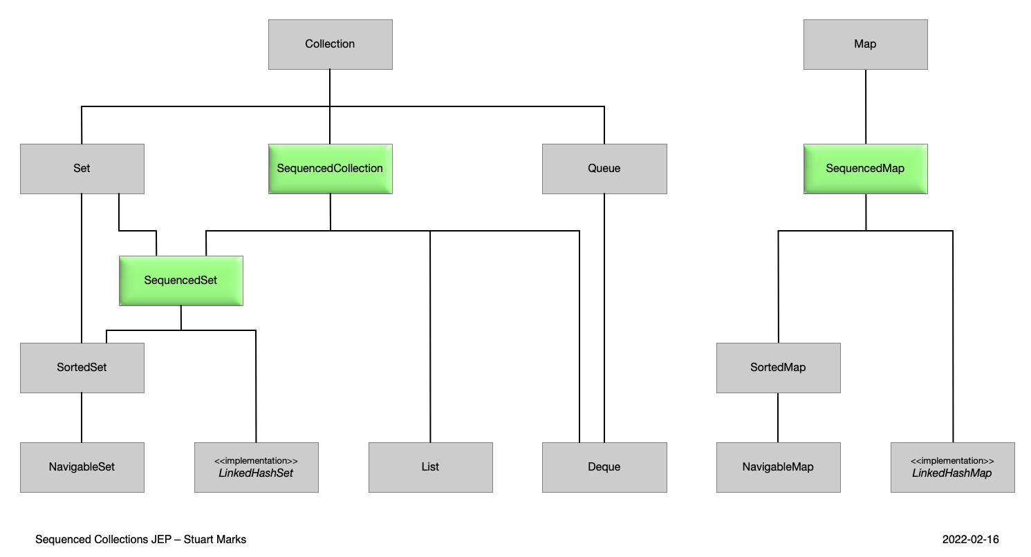
Sortiert sich in alte Strukturen ein

Slide 51
Sequenced Collection Code
03_java18-21 de.zettsystems.seqcol

Slide 52
Verschiedenes
03_java18-21 de.zettsystems.history : Können wir das Eingangsbeispiel verbessern?

Slide 53
Aufgaben
Bitte alle TODOs in 03_java_18_21 package de.zettsystems.exercises lösen

Slide 54
Agenda
Überblick Java
Neue Sprachfeatures Java 12-21
Neues in der JVM
Verbesserungen bei den GC
Virtual Threads
Java Flight Recorder Improvements
Java 22
Die Preview Features in Java 21/22
Open Rewrite

Slide 55
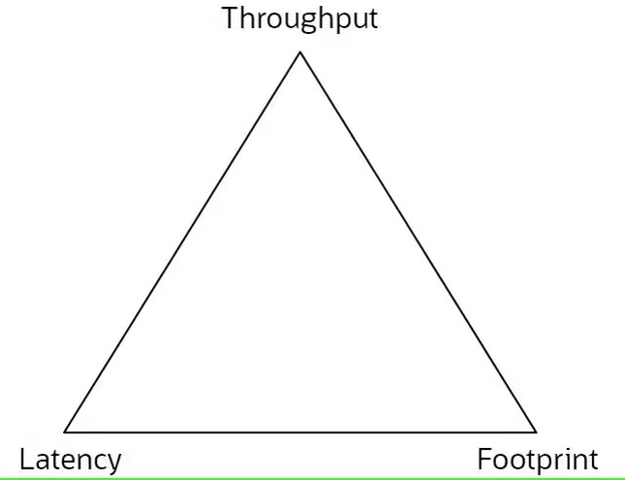
GC Verbesserungen Ziele
Wir wollen hohen Throughput
Bei niedriger Latenz und Footprint
Unterschiedliche GC optimieren auf unterschiedliche Ziele

Slide 56
Relevante GCs im JDK
Name | Fokus | Konzept | Sonstiges
Parallel | Throughput | Multithreaded stop-the-world (STW) compaction and generational collection | Default bis JDK 8
G1 | Balanced | Multithreaded STW compaction, concurrent liveness, and generational collection | Default ab JDK 9
ZGC | Latency | Everything concurrent to the application | Seit JDK 15 production-ready
Serial | Footprint and startup time | Single-threaded STW compaction and generational collection | Für Client Anwendungen

Slide 57
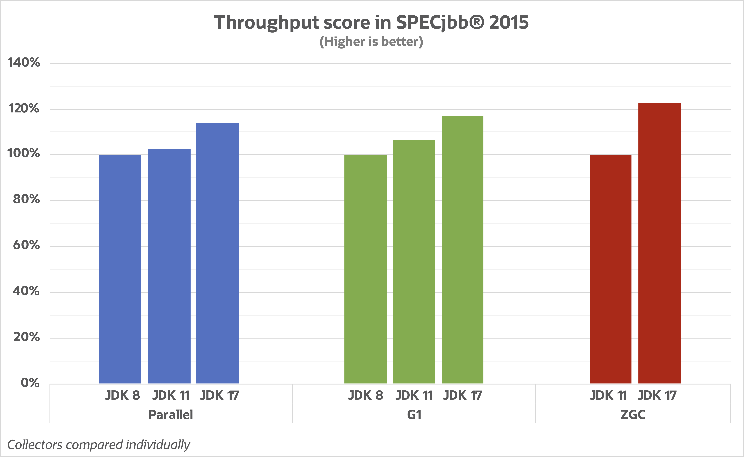
Throughput

Slide 58
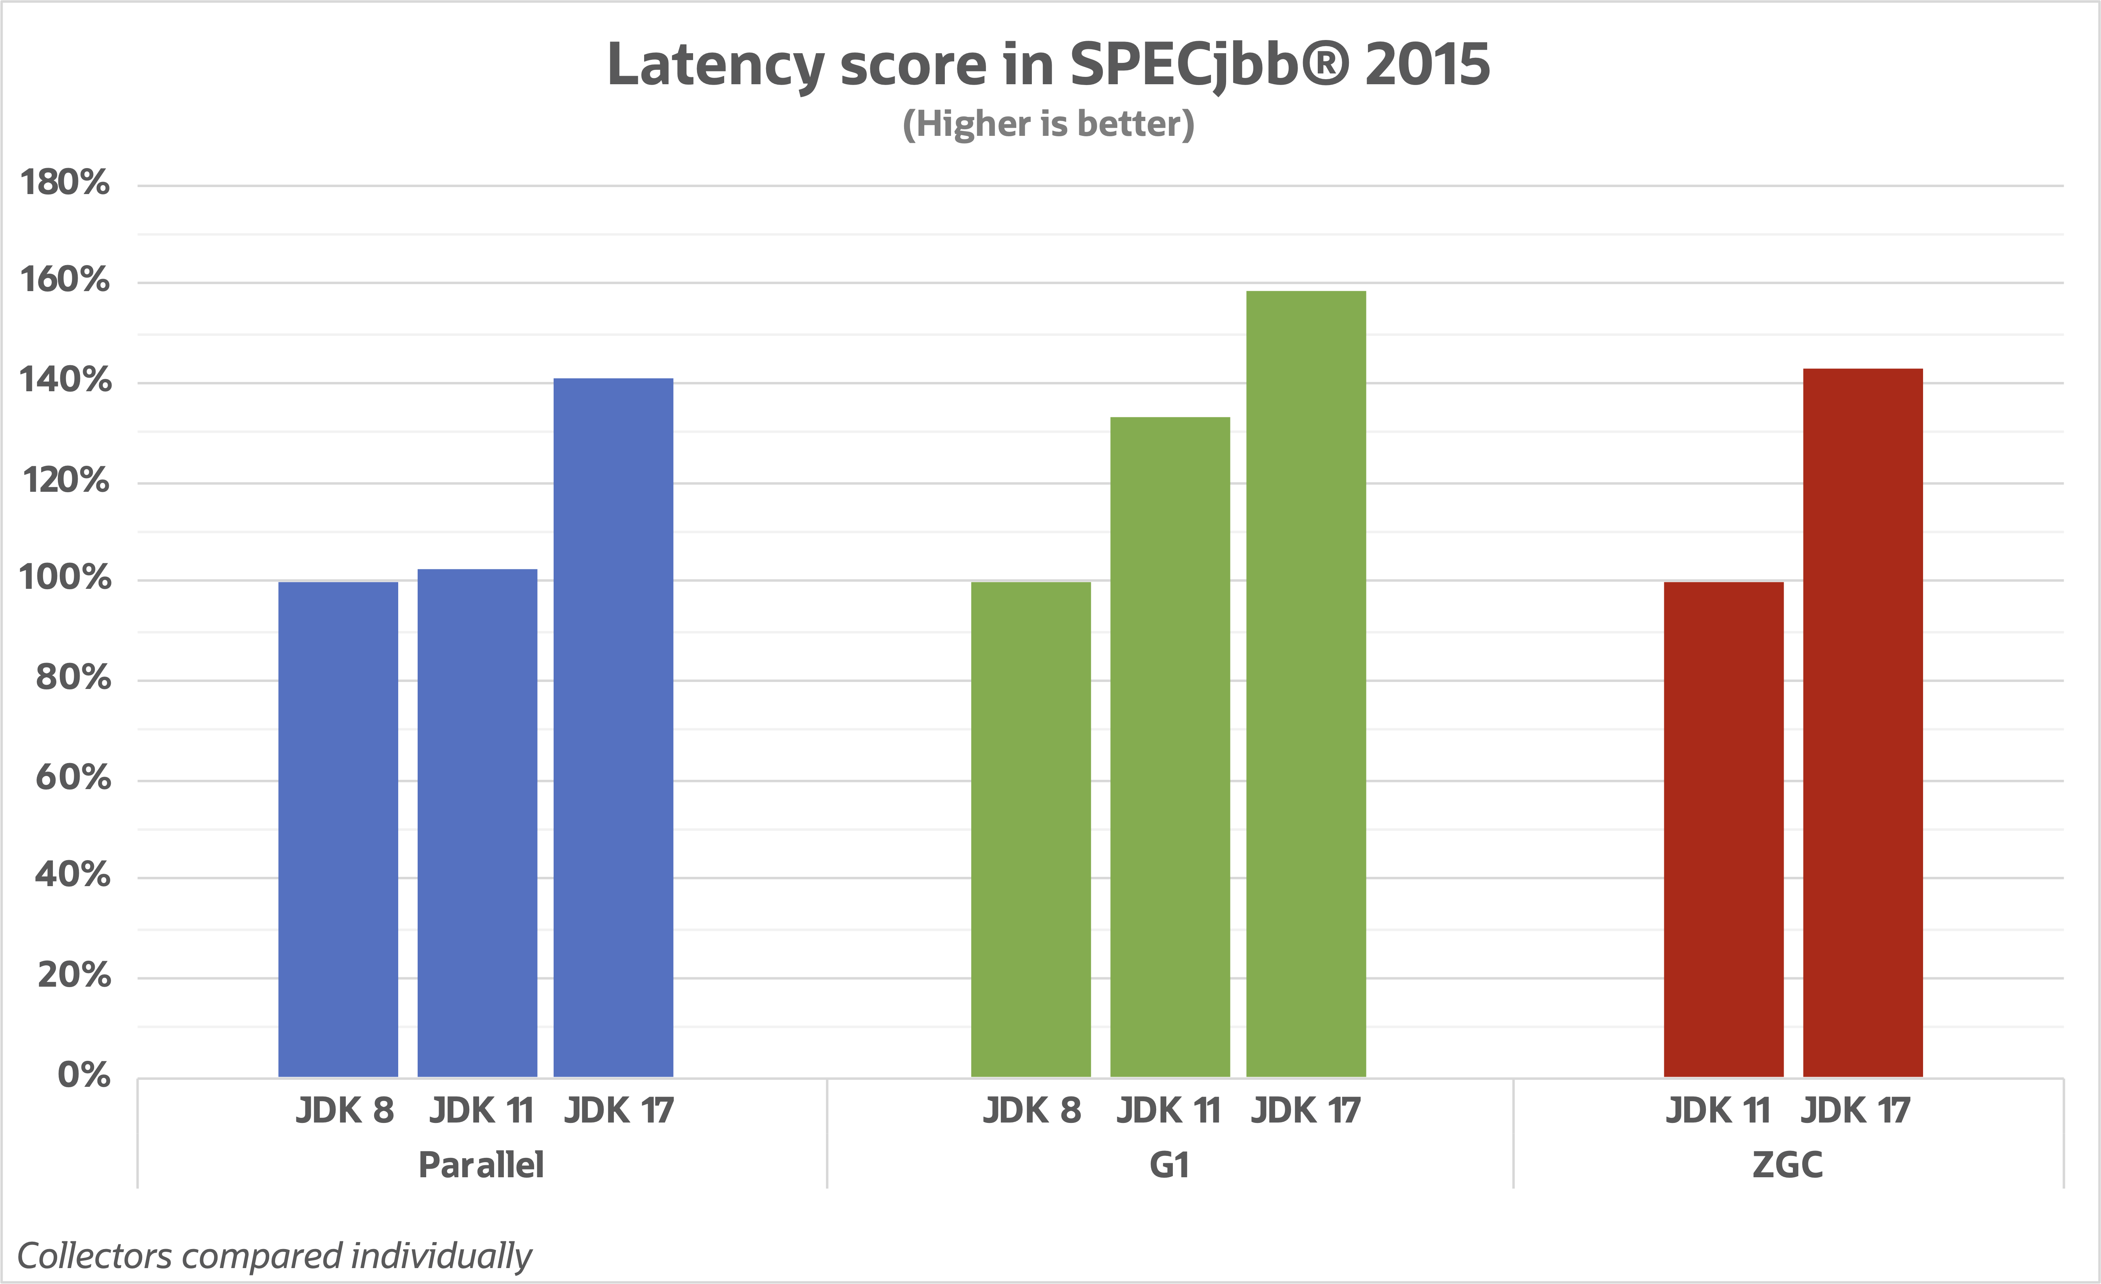
Latency

Slide 59
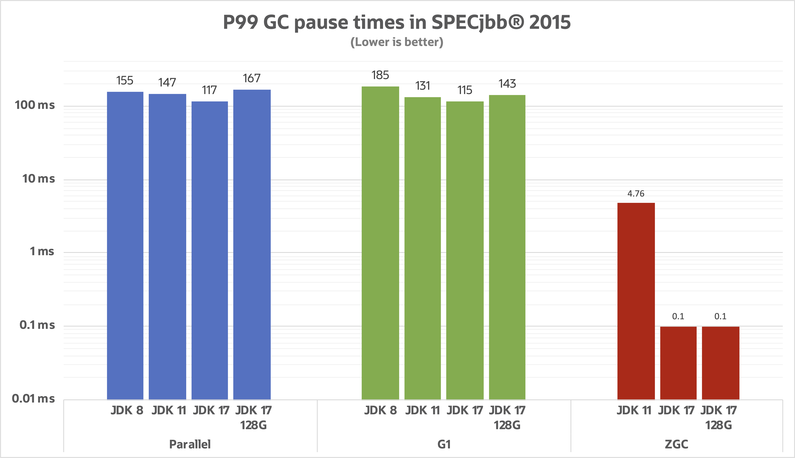
99p Latency

Slide 60
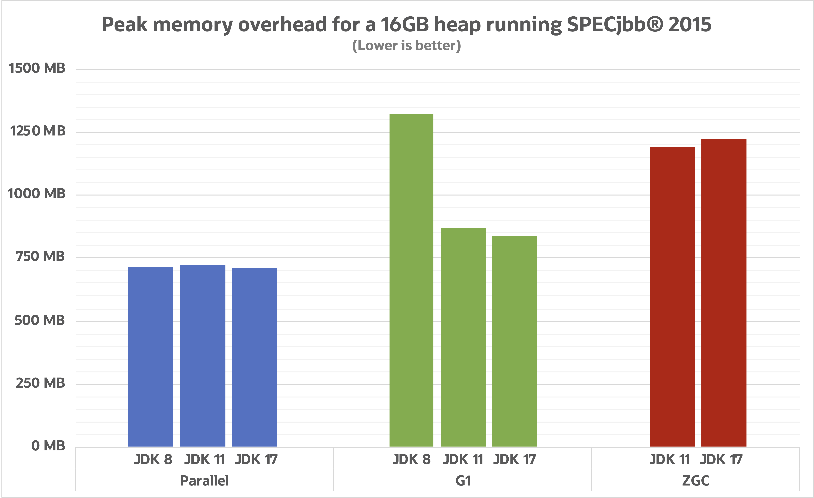
Footprint

Slide 61
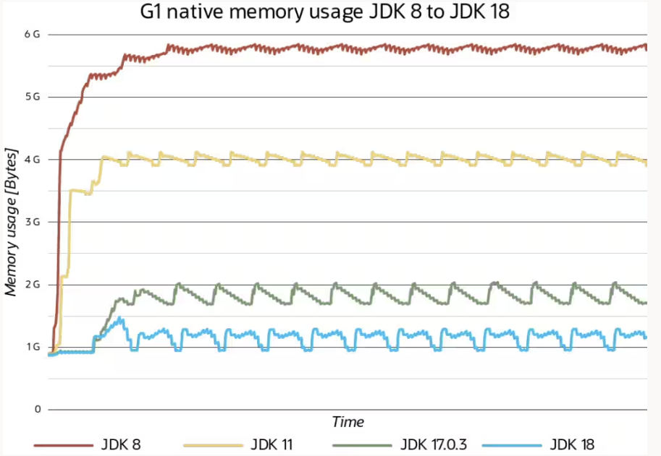
Java 18 – weitere Verbesserungen für G1

Slide 62
Java 18-21 – weitere Verbesserungen
Parallel und Serial können nun auch -XX:+UseStringDeduplication benutzen
Es gibt eine große Menge doppelter String Objekte im Heap
Mit obiger Einstellung werden diese beim GC abgeräumt
Das gibt bis zu 13% Platz frei!
Das kostet aber auch Latenz, also es dauert
ZGC ist nun auch ein Generational Garbage Collector
Generational GC bislang nur bei den anderen GC, reduziert die Zeit, da ältere Objekte nicht jedes Mal angeschaut werden
Muss man für Z extra einschalten in Java 21: -XX:+ZGenerational

Slide 63
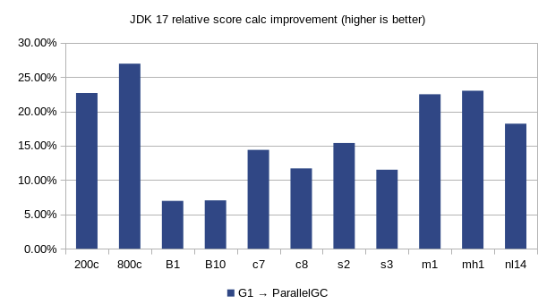
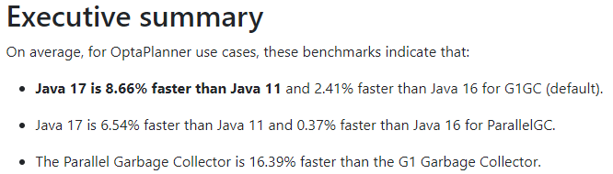
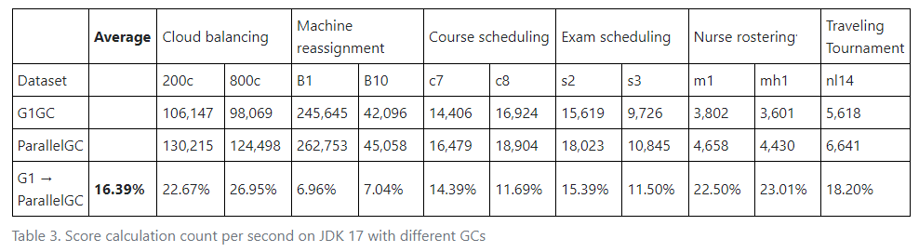
Vergleich Parallel vs. G1 (optaplanner)

Slide 64
GC Verbesserungen links
https://blogs.oracle.com/javamagazine/post/java-garbage-collectors-evolution
https://kstefanj.github.io/2021/11/24/gc-progress-8-17.html
https://www.optaplanner.org/blog/2021/09/15/HowMuchFasterIsJava17.html

Slide 65
Agenda
Überblick Java
Neue Sprachfeatures Java 12-21
Neues in der JVM
Verbesserungen bei den GC
Virtual Threads
Java Flight Recorder Improvements
Java 22
Die Preview Features in Java 21/22
Open Rewrite

Slide 66
Spring Boot showcase
4_virtual_boot
Server.tomcat.threads.max=10
./ab.exe -n 100 -c 25 http://localhost:8080/httpbin/block/3

Slide 67
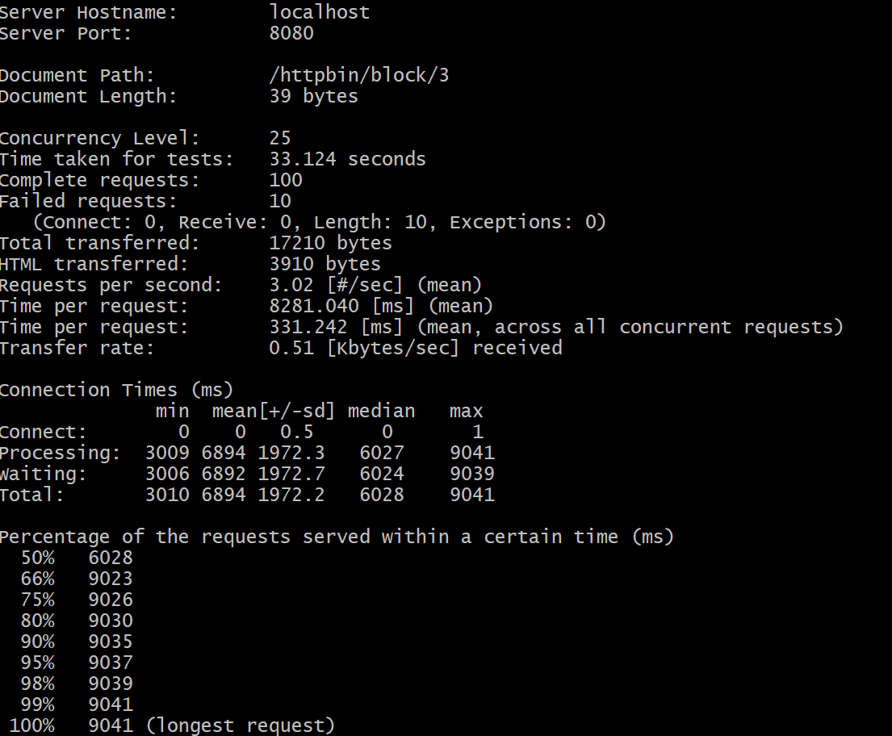
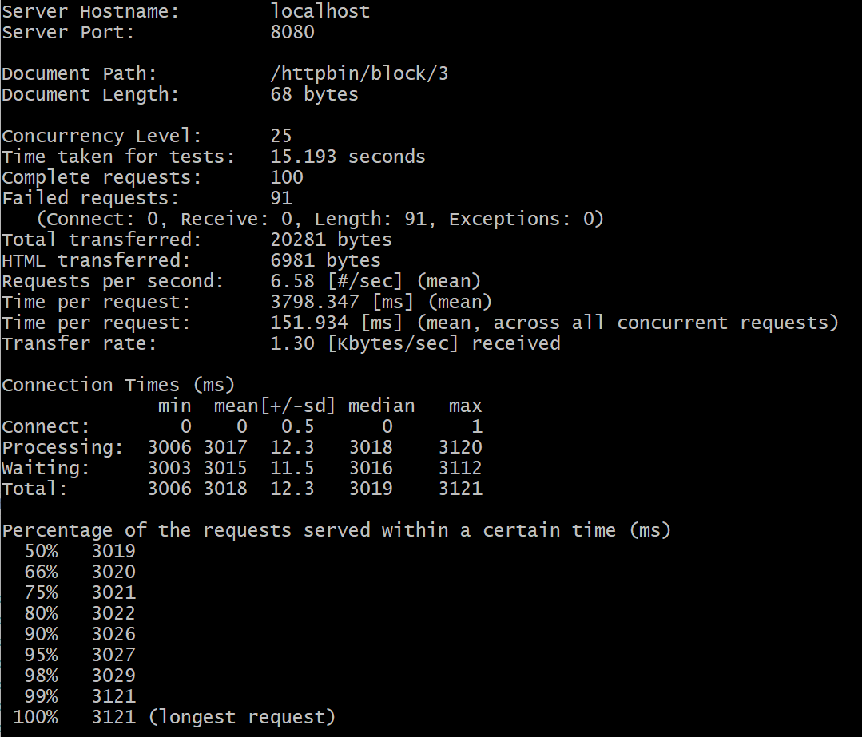
Platform vs. Virtual threads

Slide 68
Bewertung
Das Beispiel war natürlich extrem (jeder Request blockiert), man kann sich aber sicher vorstellen, dass gerade in großen Server-Anwendungen mit viel Remoting und/oder IO die fehlende Blockade den Durchsatz signifikant erhöhen kann
Brian Götz: „I think Project Loom is going to kill Reactive Programming.“

Slide 69
Agenda
Überblick Java
Neue Sprachfeatures Java 12-21
Neues in der JVM
Verbesserungen bei den GC
Virtual Threads
Java Flight Recorder Improvements
Java 22
Die Preview Features in Java 21/22
Open Rewrite

Slide 70
Überblick Java Flight Recorder
Java Flight Recorder (JFR) ist ein Werkzeug zum Sammeln von Diagnose- und Profildaten über eine laufende Java-Anwendung.
Es ist in die Java Virtual Machine (JVM) integriert und verursacht fast keinen Leistungs-Overhead (< 1%).
JFR sammelt Daten sowohl über die JVM als auch über die darauf laufende Java-Anwendung.
In Produktion ist es ein kostenpflichtiges Tool (java -XX:+UnlockCommercialFeatures -XX:+FlightRecorder MyApp)
Mit dem jcmd Tool kann man sich an einen laufenden Java Prozess hängen
Java Mission Control ist ein Tool, um JFR-Dateien zu lesen und auszuwerten

Slide 71
JFR view – neu in Java 21
Man braucht nun nicht mehr Java Mission Control, sondern kann mit jfr view direkt über die Kommandozeile arbeiten
Man kann auch jcmd direkt in jfr view „pipen“
Außerdem gibt es ein paar neue Events, an die man sich hängen kann:
Jdk.JavaAgent
Jdk.NativeAgent
Virtual Thread Events nicht mehr experimental
Bessere Fehlermeldungen

Slide 72
Agenda
Überblick Java
Neue Sprachfeatures Java 12-21
Neues in der JVM
Java 22
Unnamed Patterns and Variables
Foreign Function & Memory API
Launch Multi-File Source-Code Programs
Die Preview Features in Java 21/22
Open Rewrite

Slide 73
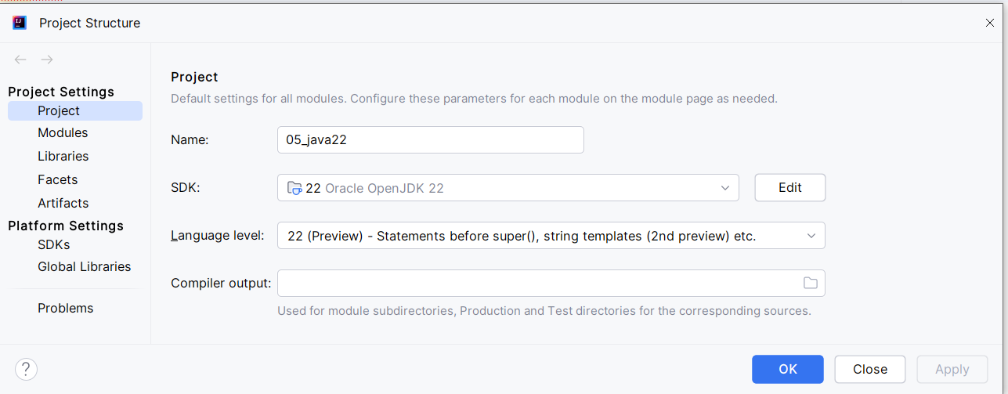
05_java22
Als Einzelprojekt öffnen

Slide 74
Unnamed Patterns and Variables (Java 22)
Das letzte (?) feature im Großthema Pattern Matching
Auch hier allgemeiner Nutzen:
Man kann jetzt ungenutzte Variablen, die man konstruktionsbedingt aber braucht durch einen Unterstrich ersetzen
Erstens muss man weniger schreiben und zweitens kann man so signalisieren, dass z.B. das ‚i‘ in der Schleife gar nicht gebraucht wird
Und im Kontext von Record Patterns kann man es eben auch nutzen und die Attribute, die man schreiben muss, aber nicht braucht so ersetzen
Ersetzt wird sowohl Name als auch Typ
Außerdem kann man Variablen, auf die man nicht zugreifen möchte ebenfalls mit _ auszeichnen

Slide 75
Unnamed Patterns and Variables Code
05_java22 de.zettsystems.unnamed

Slide 76
Agenda
Überblick Java
Neue Sprachfeatures Java 12-21
Neues in der JVM
Java 22
Unnamed Patterns and Variables
Foreign Function & Memory API
Launch Multi-File Source-Code Programs
Die Preview Features in Java 21/22
Open Rewrite

Slide 77
Foreign Function & Memory API
Endlich fertig nachdem die ersten Sachen mit Java 14 gestartet sind:
The so-called “Foreign Memory Access API” was presented in the incubator stage back in March 2020 in Java 14 (JEP 370).
One year later, the “Foreign Linker API” was introduced in the incubator stage in Java 16 (JEP 389).
In Java 17, the two APIs were merged into the “Foreign Function & Memory API,” and this unified API was presented once again as an incubator version (JEP 412).
In Java 19, the FFM API was promoted to the preview stage (JEP 424).
In Java 22, the API was declared ready for production and finalized in March 2024 after a long development and maturation period (JEP 454).
Kurz gesagt: die bessere Alternative, um Code/Bibliotheken außerhalb der JVM anzusprechen

Slide 78
Unnamed Patterns and Variables Code
05_java22 de.zettsystems.foreign

Slide 79
Agenda
Überblick Java
Neue Sprachfeatures Java 12-21
Neues in der JVM
Java 22
Unnamed Patterns and Variables
Foreign Function & Memory API
Launch Multi-File Source-Code Programs
Die Preview Features in Java 21/22
Open Rewrite

Slide 80
Launch Multi-File Source-Code Programs
Schon seit Java 11 braucht man 1-Datei Java Programme nicht mehr zuerst kompilieren, sondern kann sie direkt mit java Name.java starten
Diese werden dann on-the-fly kompiliert
Mit Java 22 wird dies nun auf mehrere Dateien ausgedehnt.
Wenn man die Datei mit der Main-Klasse startet und diese referenziert weitere, werden diese mit kompiliert
Insgesamt hilft das dabei, Programmieranfängern den Zugang zu Java zu erleichtern, da man das Thema kompilieren schieben kann und nicht gleich am Anfang behandeln muss

Slide 81
Launch Multi-File Source-Code Programs Code
05_java22 de.zettsystems.multfiles
Java 22 in den Path!
Java Prog.java

Slide 82
Agenda
Überblick Java
Neue Sprachfeatures Java 12-21
Neues in der JVM
Java 22
Die Preview Features in Java 21/22
Stream Gatherers
String Templates
Unnamed Classes and Instance Main Methods
Scoped Values
Structured Concurrency
Vector API
Open Rewrite

Slide 83
Stream Gatherers (Preview)
Eine Api um eigene intermediate Operations für Streams zu schreiben
Werden mit der Methode gather(Gatherer gatherer) in den Stream eingebunden
Gibt einige vorgefertigte im jdk und man kann gatherer natürlich kombinieren
Sehr mächtig aber auch nicht ganz einfach

Slide 84
Stream Gatherers Code
05_java22 de.zettsystems.gather

Slide 85
Agenda
Überblick Java
Neue Sprachfeatures Java 12-21
Neues in der JVM
Java 22
Die Preview Features in Java 21/22
Stream Gatherers
String Templates
Unnamed Classes and Instance Main Methods
Scoped Values
Structured Concurrency
Vector API
Open Rewrite

Slide 86
String Templates
Endlich eine ordentliche Möglichkeit, String Literale und Variablen nahtlos zu verbinden, wie andere Sprachen sie schon lange haben
Man schreibt eine String expression, im Prinzip einen String mit eingebetteten Variablen
Diese Expressions werden durch einen TemplateProcessor ausgewertet
Eingebaute, direkt verfügbare Prozessoren erleichtern die Arbeit

Slide 87
String Templates Code
05_java22 de.zettsystems.stringtemplate

Slide 88
Agenda
Überblick Java
Neue Sprachfeatures Java 12-21
Neues in der JVM
Java 22
Die Preview Features in Java 21/22
Stream Gatherers
String Templates
Unnamed Classes and Instance Main Methods
Scoped Values
Structured Concurrency
Vector API
Open Rewrite

Slide 89
Unnamed Classes and Instance Main Methods
Ein weiteres feature, um Java leichter zugänglich zu machen
Man kann die Main-Methode reduzieren auf: void main() {}, also alle „Schlüsselwörter für große Programme“ und die Parameter weg lassen
Darüber hinaus kann man sogar die umschließende Klasse weglassen, wenn man ein 1-Klassen Programm schreiben möchte

Slide 90
Instance Code
05_java22 de.zettsystems.instance

Slide 91
Agenda
Überblick Java
Neue Sprachfeatures Java 12-21
Neues in der JVM
Java 22
Die Preview Features in Java 21/22
Stream Gatherers
String Templates
Unnamed Classes and Instance Main Methods
Scoped Values
Structured Concurrency
Vector API
Open Rewrite

Slide 92
Scoped Values (2nd preview)
Ermöglicht die effiziente gemeinsame Nutzung von immutable data innerhalb und zwischen Threads.
Wert:
Benutzerfreundlichkeit - Bietet ein Programmiermodell für die gemeinsame Nutzung von Daten sowohl innerhalb eines Threads als auch mit untergeordneten Threads, um die Überlegungen zum Datenfluss zu vereinfachen.
Verständlichkeit - Macht die Lebensdauer gemeinsam genutzter Daten anhand der syntaktischen Struktur des Codes sichtbar.
Robustheit - Gewährleistet, dass Daten, die von einem Aufrufer gemeinsam genutzt werden, nur von legitimen Aufrufen abgerufen werden können.
Leistung - Behandelt gemeinsam genutzte Daten als unveränderlich, um die gemeinsame Nutzung durch eine große Anzahl von Threads und Laufzeitoptimierungen zu ermöglichen.

Slide 93
Vorteile von ScopedValues ggü. ThreadLocal
ScopedValues sind nur während der Lebensdauer des an die run(...)-Methode übergebenen Runnable gültig und werden unmittelbar danach zur Garbage Collection freigegeben (sofern keine weiteren Referenzen auf sie existieren). – Ein thread-lokaler Wert hingegen bleibt im Speicher, bis entweder der Thread beendet wird (was bei der Verwendung eines Thread-Pools nie der Fall sein kann) oder er explizit mit ThreadLocal.remove() gelöscht wird. Da viele Entwickler vergessen, dies zu tun (oder es nicht tun, weil das Programm so komplex ist, dass es nicht offensichtlich ist, wann ein thread-lokaler Wert nicht mehr benötigt wird), sind Speicherlecks oft die Folge.
Ein ScopedValue ist unveränderlich - er kann nur durch erneutes Binden für einen neuen Scope zurückgesetzt werden. Dies verbessert die Verständlichkeit und Wartbarkeit des Codes erheblich im Vergleich zu Thread-Locals, die jederzeit mit set() geändert werden können.
Die von StructuredTaskScope erzeugten Child-Threads haben Zugriff auf den scoped value des Parent-Threads. Verwendet man dagegen InheritableThreadLocal, so wird dessen Wert in jeden Child-Thread kopiert, so dass ein Child-Thread den Thread-Local-Wert des Parent-Threads nicht ändern kann. Dies kann den Speicherbedarf erheblich vergrößern.

Slide 94
Scoped Values Code
05_java22 de.zettsystems.scoped

Slide 95
Agenda
Überblick Java
Neue Sprachfeatures Java 12-21
Neues in der JVM
Java 22
Die Preview Features in Java 21/22
Stream Gatherers
String Templates
Unnamed Classes and Instance Main Methods
Scoped Values
Structured Concurrency
Vector API
Open Rewrite

Slide 96
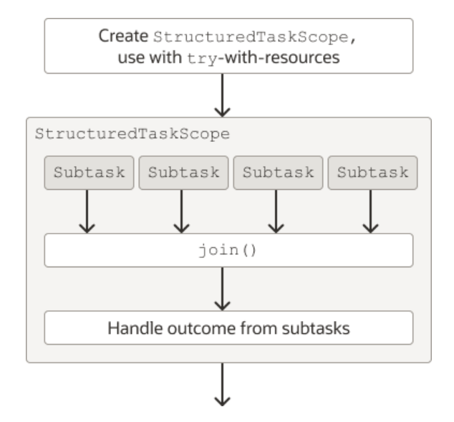
Structured Concurrency (2nd preview)
Vereinfacht die nebenläufige Programmierung. Hierbei werden Gruppen zusammengehöriger Aufgaben, die in verschiedenen Threads ausgeführt werden, als eine einzige Arbeitseinheit behandelt.

Slide 97
Structured Concurrency Code
05_java22 de.zettsystems.structured

Slide 98
Agenda
Überblick Java
Neue Sprachfeatures Java 12-21
Neues in der JVM
Java 22
Die Preview Features in Java 21/22
Stream Gatherers
String Templates
Unnamed Classes and Instance Main Methods
Scoped Values
Structured Concurrency
Vector API
Open Rewrite

Slide 99
Vector Api (7th Incubator!)
Eine API zum Ausdrücken von Vektorberechnungen, die zur Laufzeit zuverlässig zu optimalen Vektoranweisungen auf unterstützten CPU-Architekturen kompiliert werden, wodurch eine höhere Leistung als bei äquivalenten Skalarberechnungen erreicht wird.
In JDK 22 immer noch Incubating.
Nutzt die neusten Features vor allem von Foreign Function & Memory API.
Arbeitet eng mit Projekt Valhalla (Value Objects) zusammen
Kein Endtermin in Sicht

Slide 100
Agenda
Überblick Java
Neue Sprachfeatures Java 12-21
Neues in der JVM
Java 22
Die Preview Features in Java 21/22
Open Rewrite
Überblick
Automatisiert zu neuen Features
Eigene Recipes schreiben

Slide 101
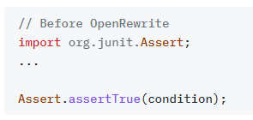
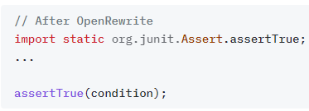
Automatisiert Refactorings anwenden
Refactoring: a change made to the internal structure of software to make it easier to understand and cheaper to modify without changing its observable behavior. (Fowler, https://martinfowler.com/bliki/DefinitionOfRefactoring.html)
Automatisiert: OpenRewrite liefert Plugins für Maven und gradle und bringt bereits diverse sogenannte Recipes mit, so dass auf die Entwicklerin lediglich die Konfiguration dieser sowie das Review der Ergebnisse zukommt.
Beispiel (oder anders rum ;-)):

Slide 102

Funktionsweise
Recipes anwenden
Source Code
Recipe
Source Code v2
Recipe
Recipe
Recipe
Recipe
Erzeugung Lossless Semantic Tree (LLST)
Geänderten LLST als Source Code ausgeben

Slide 103
Was gibt es für Recipes („fachlich“)?
Code Style:
im Prinzip vergleichbar zu PMD, Checkstyle, Sonarqube – nur dass etwaige Verstöße nicht angemakert, sondern gleich behoben werden. Z.B.:
org.openrewrite.staticanalysis.RemoveUnusedPrivateFields
org.openrewrite.staticanalysis.UnnecessaryParentheses
Updates:
Durchführung von Java und Library Updates!
org.openrewrite.java.migrate.UpgradeToJava21
org.openrewrite.java.testing.junit5.JUnit5BestPractices
org.openrewrite.java.testing.assertj.Assertj

Slide 104
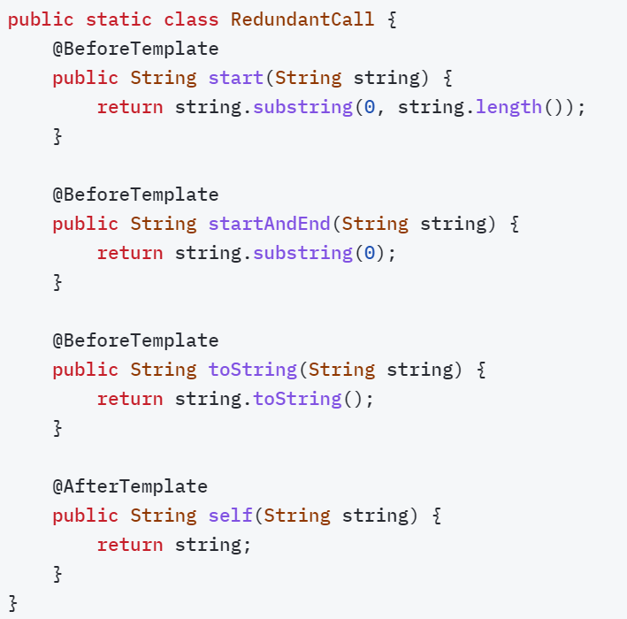
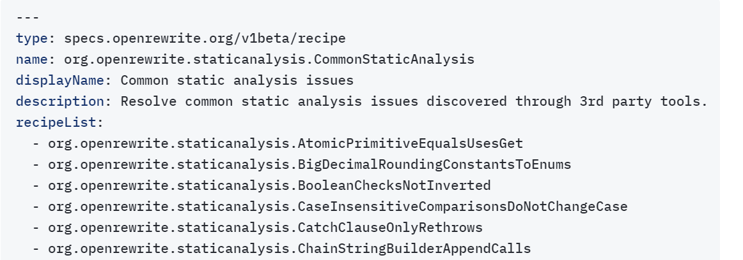
Typen von Recipes
Deklarative Recipes: Zusammenstellung vorhandener Recipes und ggf. deren Parametrierung in der rewrite.yml
Refaster Templates: Einfache Eine-Zeile-Ersetzungen
Imperative Recipes: Ein Programmiertes Recipe

Slide 105
Agenda
Überblick Java
Neue Sprachfeatures Java 12-21
Neues in der JVM
Java 22
Die Preview Features in Java 21/22
Open Rewrite
Überblick
Automatisiert zu neuen Features
Eigene Recipes schreiben

Slide 106
Altanwendung automatisiert modernisieren
06_openrewrite
https://docs.openrewrite.org/recipes/java/migrate/javaversion21
TextBlocks
PatternMatching InstanceOf
SequencedCollections
Ergebnis hält sich leider in Grenzen

Slide 107
Agenda
Überblick Java
Neue Sprachfeatures Java 12-21
Neues in der JVM
Java 22
Die Preview Features in Java 21/22
Open Rewrite
Überblick
Automatisiert zu neuen Features
Eigene Recipes schreiben

Slide 108
Zettsystems-recipes
https://github.com/MichaelZett/zettsystems-recipes

Slide 109
Abschluss
Fragen?

